Slide 1




基于信创环境的虚拟化入侵防御系统
DPSC

Slide 2


1、系统架构
主要内容
Contents
2、系统特点与创新
3、核心技术

Slide 3
一、系统架构——引擎处理流程
Suricata初始化模块
Receive模块
Dpdk接收包模块
Decode模块
FlowWorker模块
Suricata包处理模块
ResponseReject模块
Dpdk包转发模块

Slide 4





一、系统架构——前后端组件与框架
数据采集
后端框架
Elasticsearch
前端框架
React
管理系统
日志系统

Slide 5
1、系统架构
主要内容
Contents
2、系统特点与创新
3、核心技术

Slide 6
二、系统特点与创新
1
便捷安装
一键安装脚本、分步安装脚本、二进制前端系统
2
支持多平台
提供源代码编译安装，支持鲲鹏、飞腾、x86物理机和鲲鹏云平台，DPSC及前后端均可跨平台
3
支持路由
支持串联模式与网关模式
4
交互性好
无需命令行、一键启动、规则更新、日志查询
5
规则完备
600+规则、高阻断率、低误截率
6
高吞吐
华为SP333万兆网卡、9GB带宽吞吐
7
算法多样
支持hyperscan、ac、ac-bs、ac-ks、b2g、b3g和wumanber等7个多模匹配算法

Slide 7
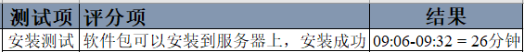
二、系统特点与创新之一——便捷安装
基础依赖
驱动 mlx5_core
DPDK
一键安装
Lib库 hyperscan、rust等
DPSC
前后端系统无需安装

Slide 8
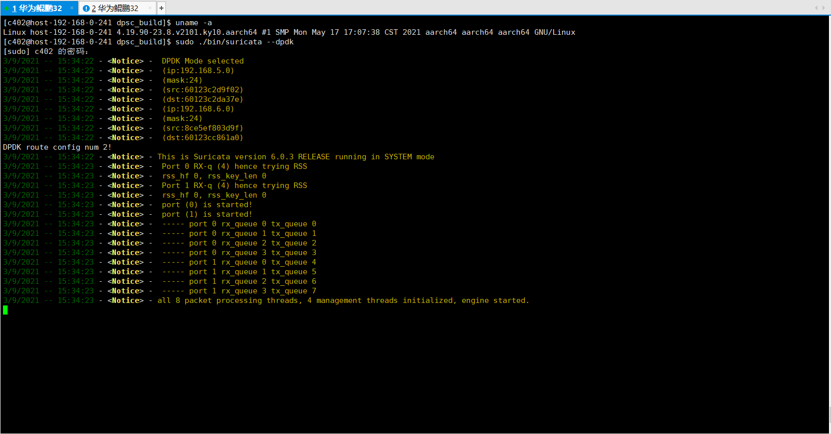
二、系统特点与创新之二——支持多平台
DPSC支持鲲鹏、飞腾、Intel等物理平台和鲲鹏虚拟化平台
华为鲲鹏云虚拟平台部署截图（开启DPDK）
DPSC及前后端均可跨平台

Slide 9
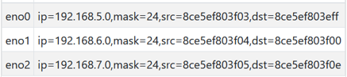
二、系统特点与创新之三——支持路由
支持串联模式与网关模式
串联模式 | 网关模式
预定转发网口，网卡成对 | 根据设定的路由表计算转发网口，多进多出
不对报文进行任何处理 | 会修改报文的源mac地址与目的mac地址
编写参考DPDK经典案例 l2fwd（l2代指链路层） | 编写参考DPDK经典案例 l3fwd（l3指网络层）
建议开启网卡混杂模式 | 建议关闭网卡混杂模式
可以串联部署在网络中而不需修改网络配置 | 可以当成带有IPS功能的网关使用
测试使用的为串联模式 | 测试未使用此模式，未能展示，但通过了实际验证

Slide 10
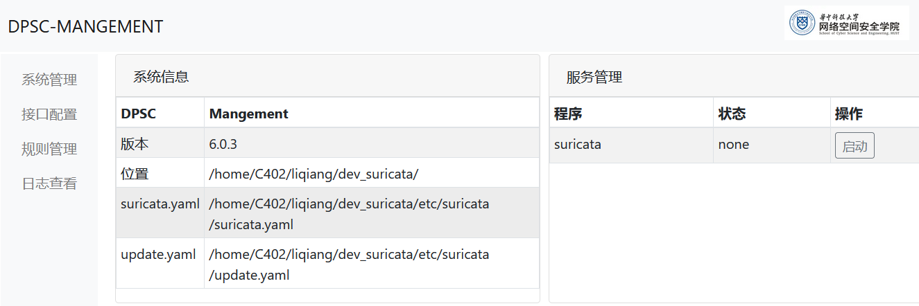
二、系统特点与创新之四——交互性好
系统管理界面
系统管理界面用于查看系统基本信息与设置DPSC必要的文件路径和Suricata的启动控制。

Slide 11
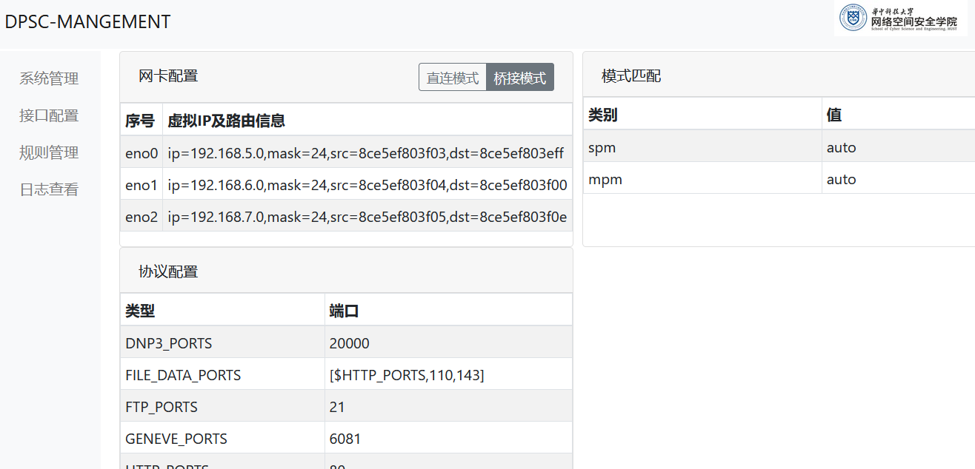
二、系统特点与创新之四——交互性好
接口配置界面
接口设置界面实现了网卡基本信息的配置、协议端口和模式匹配算法的设置。

Slide 12
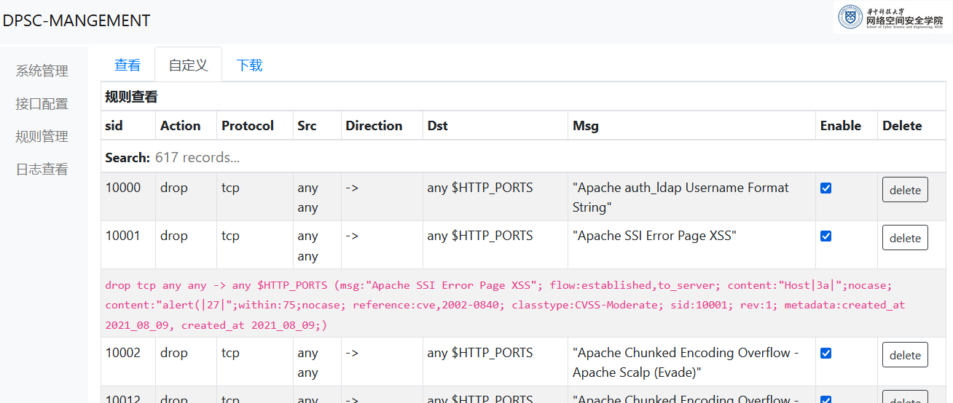
二、系统特点与创新之四——交互性好
规则管理界面
规则管理界面实现了对规则的查看、添加、删除、查找、禁用与启用等操作。点击应用可以在引擎不重启的条件下更新规则库。

Slide 13
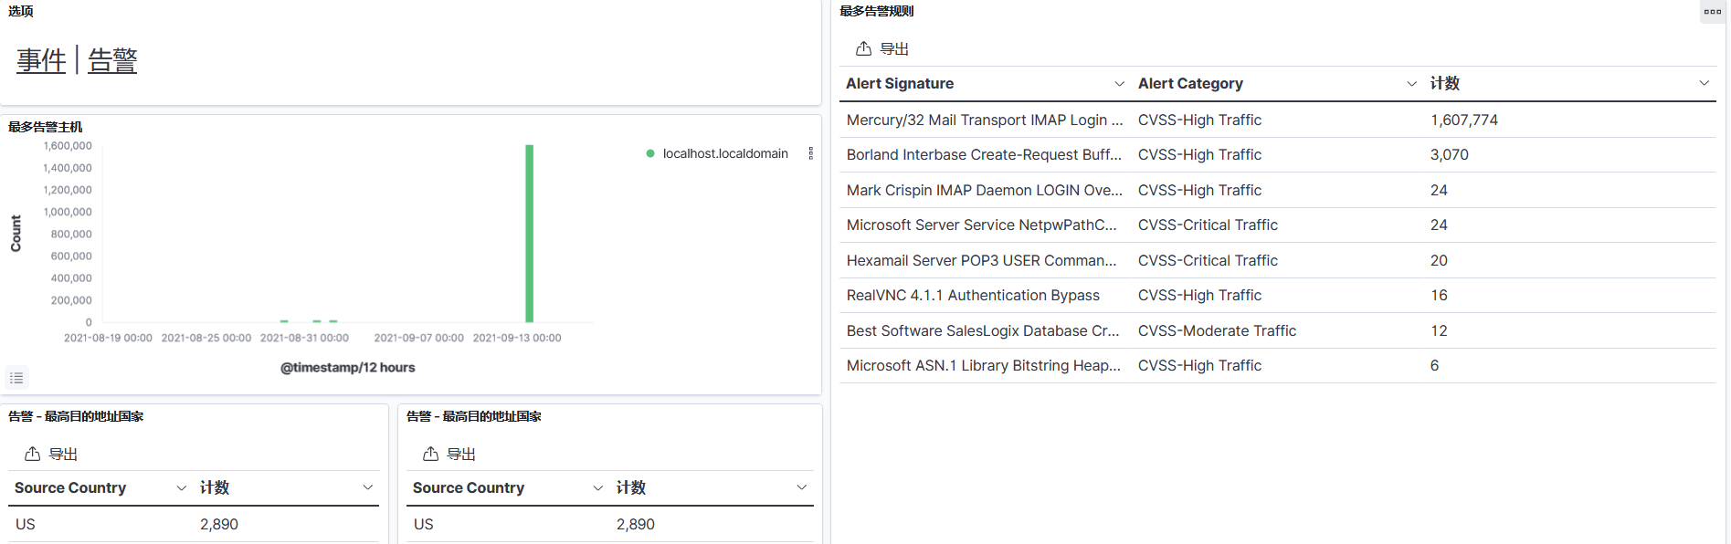
二、系统特点与创新之四——交互性好
日志统计界面

Slide 14
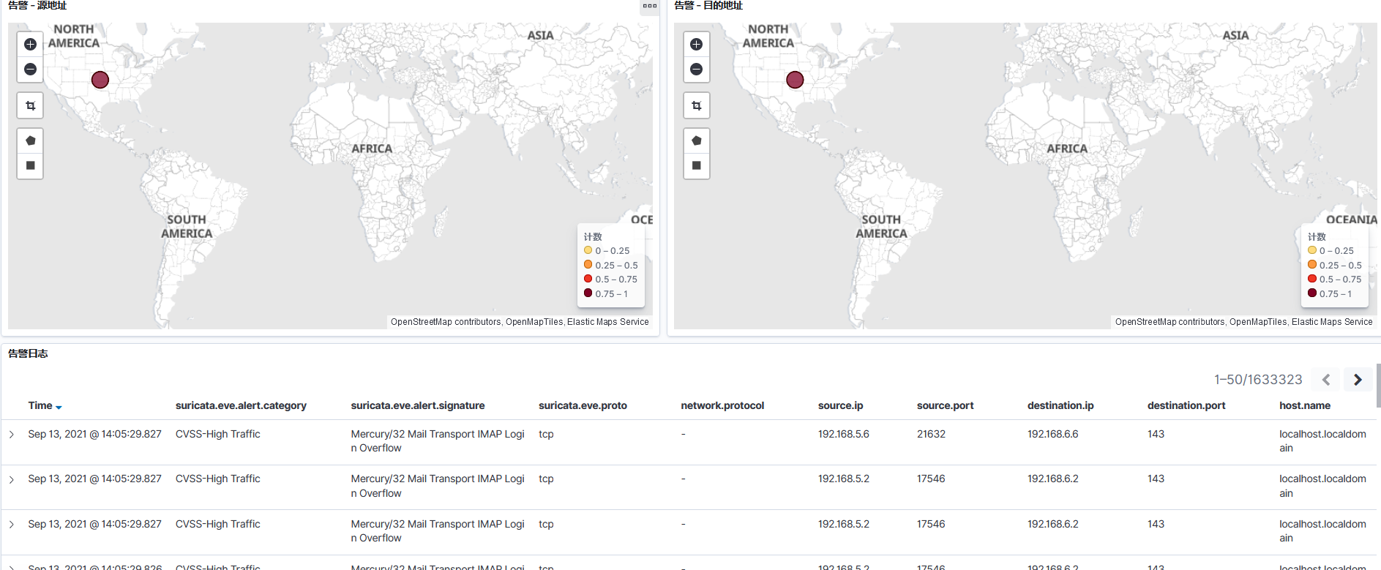
二、系统特点与创新之四——交互性好
日志详情界面

Slide 15
二、系统特点与创新之五——规则完备
测试项 | 评分项 | 结果
检测率测试 | 上报日志与测试仪名称一致 | 97%
入侵逃避发现 | 支持IP分片重组、TCP流重组、协议端口重定位、URL字符串变形、Shell代码变形等逃避手段，攻击阻断率比检测率下降小于等于25% | 不加逃逸，检测率为98.907 IP分片逃逸，检测率98.907 TCP重组逃逸，检测率98.361 URL逃逸，检测率93.989% Shell代码逃逸，检测率98.907%
误截测试 | 正常流量误截率低于1% | 误截率为0.005%

Slide 16
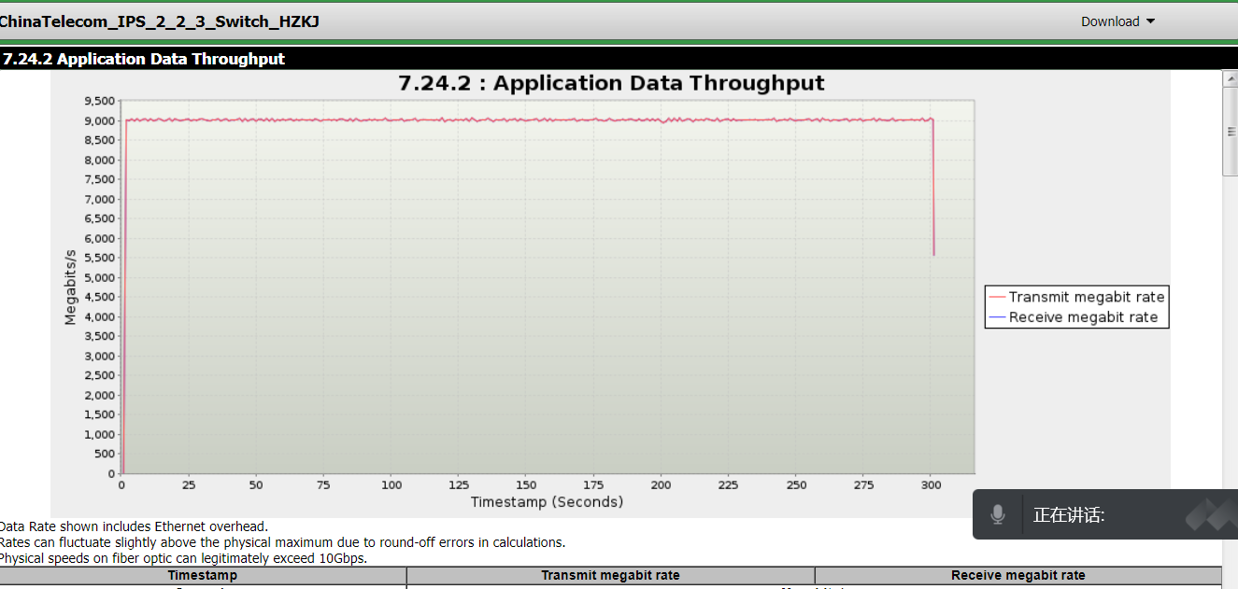
二、系统特点与创新之六——高吞吐
在鲲鹏上吞吐测试稳定9G

Slide 17
二、系统特点与创新之七——算法多样
序号 | 算法名称 | 算法类型及特点 | 实现方法
1 | hyperscan | 借助硬件对正则表达式匹配进行优化；使用流模式，降低内存开销和报文处理复杂度。 | 额外编译
2 | ac | 复杂度O(n) | 自带
3 | ac-ks | 针对不同状态数目的自动机设置不同的搜索算法提高搜索性能 | 自带
4 | ac-bs | 优化数据结构、降低内存使用率 | 自带
5 | B2g | SBNDMq模式匹配算法 | 扩展
6 | B3g | 3 gram (S)BNDMq模式匹配算法 | 扩展
7 | wumanber | 复杂度O(BN/m)(1≤B≤m=min(strlen(M))) 特定条件优于AC算法 | 扩展

Slide 18
1、系统架构
主要内容
Contents
2、系统特点与创新
3、核心技术

Slide 19
三、核心技术
1
2
基于DPDK的收发包模块
高效完备的规则编写
3
4
高效美观的前后端设计
规范多样的算法扩展

Slide 20

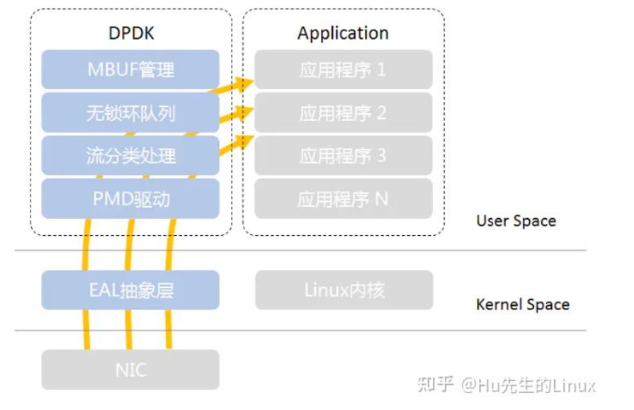
三、核心技术——基于DPDK的收发包模块
DPDK与传统的Linux包处理
传统的Linux包处理过程系统消耗较大，存在瓶颈。
DPDK应用程序运行在用户态，绕过Linux内核态协议栈，不触发系统中断，以提升报文处理效率。

Slide 21
三、核心技术——基于DPDK的收发包模块
使用DPDK重写Suricata收发包模块
Suricata初始化模块
网卡多队列实现分流
Dpdk接收包模块
DPDK Prefetch优化
Suricata包处理模块
Mlx5驱动
Dpdk包转发模块
网卡多队列转发

Slide 22
三、核心技术——基于DPDK的收发包模块
网卡多队列与多线程的自适应配置
最大处理线程数：Tset（通过配置文件设定）
系统实际核心数：Tsystem（支持超线程）
网口数目：P
数据包转发
数据包转发
自动计算并完成分配
网口0
网口1
Txq59:0
Txq0:1
每个网卡的接收队列：MIN(Tset,Tsystem-4)/P
每个网卡的发送队列：MIN(Tset,Tsystem-4)/P*P
实际运行处理线程数：MIN(Tset,Tsystem-4)/P*P
Suricata管理线程数：4
Txq0:0
Txq59:1
实际表现
CPU0
CPU1
······
CPU58
CPU59
测试设备有64个内核，除去4个管理线程，剩余60个处理线程。
两张网卡各自创建30个接收队列，处理线程与接收队列一一对应。
两张网卡各自创建60个发送队列，每个处理线程维护每张网卡的1个发送队列，获得向两张网卡转发数据包的能力。
Rxq0:0
Rxq1:0
Rxq28:1
Rxq29:1
网口0
网口1
数据包接收
数据包接收

Slide 23
三、核心技术——基于DPDK的收发包模块
串联模式与网关模式
串联模式
网关模式
获取数据包
A
A
获取数据包
读取预定的转发网口
I P S
C
I P S
根据目标IP和路由表计算转发端口
转发数据包
B
B
转发数据包
测试使用的模式
多进多出，提供路由功能

Slide 24
三、核心技术——高效完备的规则编写
攻击分类
缓冲区溢出攻击
特定报文攻击
高载荷流攻击
暴力破解攻击
转码逃逸攻击

Slide 25
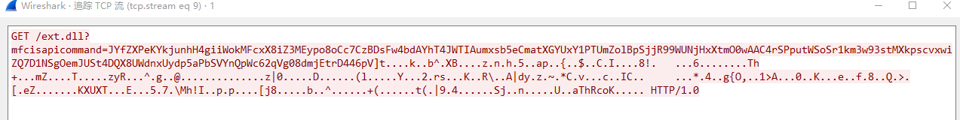
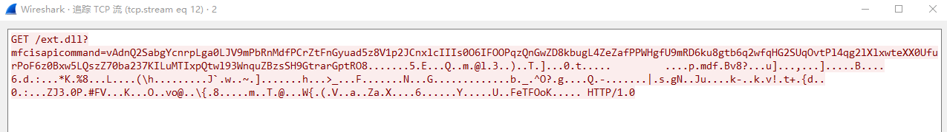
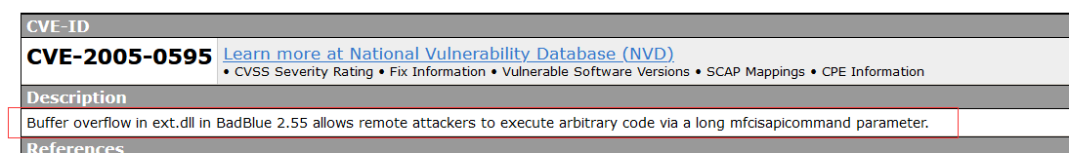
三、核心技术——高效完备的规则编写
缓冲区溢出攻击
溢出位置
溢出长度
结束标志
drop tcp any any -> any $HTTP_PORTS (msg:"BadBlue Ext.dll Buffer Overlflow"; flow:to_server,established; content:"ext.dll";nocase; content:"mfcisapicommand=";nocase; pcre:"/mfcisapicommand=[^&\s]{250}/i"; reference:cve,2005-0595; classtype:CVSS-High; sid:10023; rev:1; metadata:created_at 2021_08_09, updated_at 2021_08_09;)

Slide 26
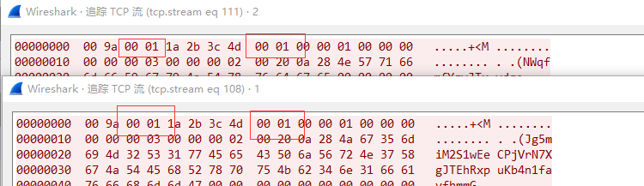
三、核心技术——高效完备的规则编写
特定报文攻击
drop tcp any any -> any 1723 (msg:"Microsoft Windows PPTP Service Buffer Overflow"; flow:to_server,established,no_stream; isdataat:156; content:"|00 01|";depth:2;offset:2; content:"|00 01|";depth:2;offset:8; reference:cve,2002-1214; classtype:CVSS-High; sid:10138; rev:1; metadata:created_at 2021_08_09, updated_at 2021_08_09;)
特定位置的特定byte

Slide 27
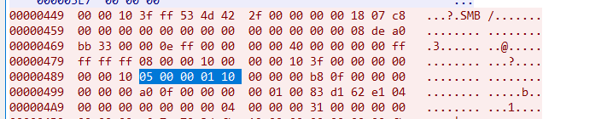
三、核心技术——高效完备的规则编写
高载荷流攻击
alert tcp any any -> any any (msg:"Microsoft DNS RPC Service extractQuotedChar() Overflow (TCP)"; flow:to_server,established; content:"|a4 c2 ab 50 4d 57 b3 40 9d 66 ee 4f d5 fb a0 76|"; flowbits:set,flaga4c2v1;flowbits:noalert; reference:cve,2007-1748; classtype:CVSS-Critical; sid:11014; rev:1; metadata:created_at 2021_08_09, updated_at 2021_08_09;)
drop tcp any any -> any any (msg:"Microsoft DNS RPC Service extractQuotedChar() Overflow (TCP)"; flow:to_server,established; flowbits:isset,flaga4c2v1; content:"|05 00 00 01 10 00 00 00 b8 0f 00 00 00 00 00 00 a0 0f 00 00 00 00 01 00|"; content:"|00 00 04 00 00|";distance:0; content:!"SMB";nocase; reference:cve,2007-1748; classtype:CVSS-Critical; sid:10014; rev:1; metadata:created_at 2021_08_09, updated_at 2021_08_09;)
1.两个特征在两个数据包中；
2.中间相隔很多数据；
3.防止载荷过高，流重组失败，导致一个规则无法生效。

Slide 28
三、核心技术——高效完备的规则编写
暴力破解攻击
alert tcp any any -> any any (msg:"Login Failed!!!"; flow:established,no_stream; content:"Login Failed";nocase; flowint: LoginFailed, +, 1; noalert; sid:400001;)
drop tcp any any -> any any (msg:"Login Failed!!!"; flow:established,no_stream; content:"Login Failed";nocase; flowint: LoginFailed, +, 1; flowint:LoginFailed, >, 5; sid:400002;)
1.会有多个同样数据包；
2.通过flowint对特定数据包计数；

Slide 29
三、核心技术——高效完备的规则编写
转码逃逸攻击
drop tcp any any -> any any (msg:"Ruby on Rails 'locals' render Remote Code Execution"; flow:to_server,established; content:"/bin/";http_uri;fast_pattern;nocase; pcre:"/\x3f[^&]*?(\x2f|%(25)?2f)bin(\x2f|%(25)?2f)/i"; sid:10566; rev:1; metadata:created_at 2021_08_09, created_at 2021_08_09;)
1.URL中会出现url编码；
2.可以通过http_uri先转换编码，再匹配特征；
3.也可以通过正则表达式同时匹配ascii码和url编码

Slide 30
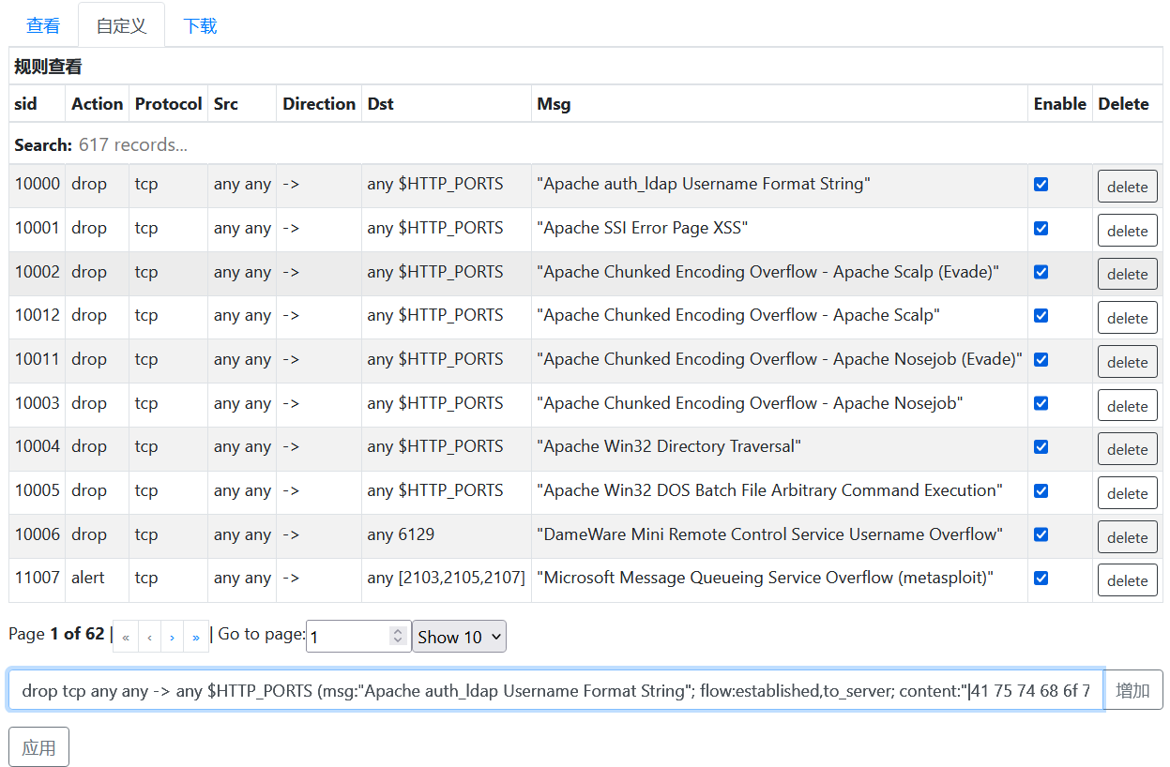
三、核心技术——高效美观的前后端设计
管理系统——规则管理
修改并使用suricata-update，支持多规则文件的修改和维护。
应用修改不需要重启suricata引擎。
使用npm库match-sorter实现规则的搜索。

Slide 31
三、核心技术——高效美观的前后端设计
管理系统——不重启引擎更新规则
前端React
后端Flask
POST数据
处理保存到local.rules
运行suricata-update将local.rules更新到suricata.rules中。
修改规则
POST命令
不重启引擎更新规则
向suricata发送信号USR2进行规则的重新加载
点击应用
suricata收到USR2信号
DetectEngineReload()
根据新规则创建新引擎
新引擎更新到检测线程中
完成
so_far_used_by_detect 标志位设置1
DPDK查收到虚假包，调用引擎
线程未使用新引擎没有新数据包，BreakCapture发送虚假包

Slide 32
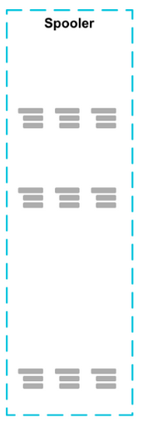
三、核心技术——高效美观的前后端设计
多线程高并发
Elasticsearch
Thread-1.json
Thread-2.json
副本分片
倒排索引
……………
DPSC日志
快速搜索
通配Thread-*.json
Thread-58.json
Extensible Event Format（EVE）格式
Thread-59.json
副本分片：副本分片可以服务于读请求，增加副本提升查询性能
倒排索引：根据分词建立对应分词文档列表，进行反向（由单词到内容）的查询。

Slide 33
三、核心技术——规范多样的算法扩展
基于最新Suricata扩展3个匹配算法
序号 | 算法名称 | 算法类型及特点 | 阻断率（自己测试）
1 | b2g | SBNDMq模式匹配算法 | 90.94%
2 | b3g | 3 gram (S)BNDMq模式匹配算法 | 90.21%
3 | wumanber | 复杂度O(BN/m)(1≤B≤m=min(strlen(M))) 特定条件优于AC算法 | 92.39%
实现MpmWuManberRegister
MpmTableSetup中注册
Suricata.yaml中设置mpm-wumanber
在注册算法中搜索
迭代
设置匹配算法为wumanber
数据结构PatternMatcherQueue
PrefilterRuleStore

